Slide 1
Regressão com uma variável dependente Binária
Aula 15 parte 2

Slide 2
Modelo de Variáveis discretas
P(y = 1|x) = G(β₀ + xβ)
y* = β₀ + xβ + u - variável latente

Slide 3
Variáveis dependentes Binárias
Modelo de probabilidade linear era escrito da seguinte forma: P(y = 1|x) = β₀ + xβ

Slide 4
Modelo de Probabilidade Linear
Variável dependente é binária ao invés de contínua.
Como a variável dependente é binária, a função de regressão é a probabilidade da variável dependente ser igual a 1, dado X.
Coeficiente: mede a variação na probabilidade de que y=1.

Slide 5
Variáveis dependentes Binárias
Problema: valores preditos não estão no limite 0 e 1
Uma alternativa é modelar a probabilidade como uma função, G(β₀ + xβ), onde 0<G(z)<1
A opção é que G seja uma função de distribuição acumulada.

Slide 6
Modelo Probit
Uma escolha para G(z) é a função de distribuição acumulada de uma normal padrão (cdf)
G(z) = Φ(z) ≡ ∫φ(v)dv, onde φ(z) é a normal padrão, φ(z) = (2π)^{-1/2}exp(-z²/2)
Este caso refere-se ao modelo probit
Como é um modelo não linear, não pode ser estimado pelos métodos usuais
Estimação de Máxima Verossimilhança

Slide 7
Modelo Logit
Outra escolha para G(z) é uma função logística, função de distribuição padrão de uma variável aleatória logística
G(z) = exp(z)/[1 + exp(z)] = Λ(z)
Este caso é referido como modelo logit ou regressão logística.
Ambas funções crescem com z, e rapidamente em torno de 0

Slide 8
Probits e Logits
Probit e logit são não lineares – EMV
Não há razão para preferir um ou outro modelo
Tradicionalmente, as pessoas usam mais o logit, principalmente porque a função logística é mais facilmente computada
Atualmente, probit também é facilmente computado com os pacotes econométricos.

Slide 9
Interpretação do logit e do probit (em particular vs MPL)
Em geral estamos preocupados com o efeito de x em P(y = 1|x), ∂p/ ∂x
Para o caso linear, isto é facilmente computável pelo coeficiente de x
Para os modelos probit e logit não lineares, isto é mais complicado:
∂p/ ∂x_{j} = g(β₀ +xβ)β_{j}, onde g(z) é dG/dz

Slide 10
Interpretação
Claramente, não podemos comparar os coeficientes entre os três modelos.
Podemos comparar o sinal e a significância (estatística t padrão) dos coeficientes
Para comparar a magnitude dos efeitos, teremos que calcular as derivadas, na média.

Slide 11
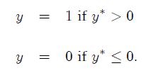
Modelo de Variáveis discretas
Considere y* como uma variável contínua não observada - variável latente
y* = β₀ + xβ + u
Observamos a escolha discreta feita pelo indivíduo:

Slide 12
Logit/Probit
P(y = 1|x) = P(β₀ + xβ + u > 0 |x )=
P(u > - (β₀ + xβ ) |x ) =
= 1 - P(u <= - (β₀ + xβ ) |x ) =
= G(β₀ + xβ )

Slide 13
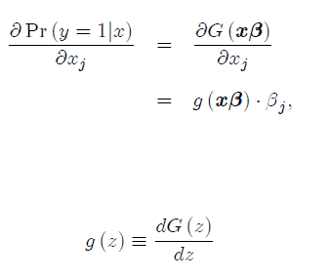
Interpretação dos modelos Logit/Probit
Na maior parte dos casos queremos saber o efeito de uma variável explicativa xj sobre a P(y=1/X).
Quando as variáveis explicativas são contínuas:

Slide 14
Interpretação dos modelos Logit/Probit
Como a função densidade de probabilidade é não negativa, o efeito parcial de xj sempre terá o mesmo sinal do coeficiente estimado.
O efeito depende de g(xβ), para diferentes valores de x, o efeito parcial será diferente.

Slide 15

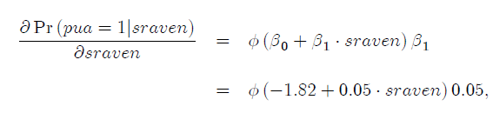
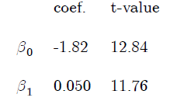
Exemplo:
Probabilidade (pua = 1) de um aluno ir para escola privada depende do seu teste de proficiência (sraven):

Slide 16

Exemplo
O modelo é probit!
O efeito marginal depende do nível de proficiência (sraven).
O valor médio de sraven é 31. O efeito marginal pode ser avaliado na média.

Slide 17
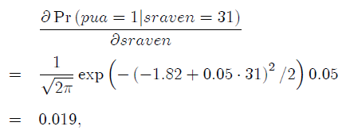
Exemplo
O aumento de sraven em uma unidade aumenta a probabilidade de ir para uma escola privada em aproximadamente dois pontos percentuais.

Slide 18
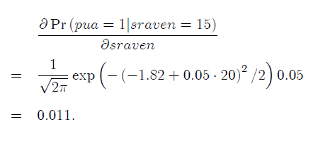
Exemplo
Para níveis mais baixos de proficiência, o efeito marginal é menor:

Slide 19
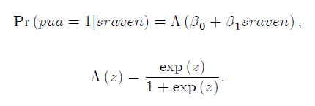
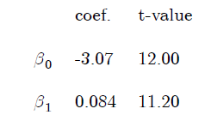
Exercício
Considere o mesmo exemplo anterior, contudo agora estimando o modelo logit:
Calcule e interprete o efeito marginal para os mesmos valores feitos para o probit. Compare os resultados.

Slide 20

Interpretação dos modelos Logit/Probit
Quando as variáveis explicativas são discretas: (ex: x2 é discreta)
Também depende dos valores de todos coeficientes estimados e de todas as variáveis explicativas.
O sinal também dá a direção do efeito, contudo a magnitude deve ser calculada.

Slide 21

Modelo Probit
Exemplo: se vai de carro ou não para o trabalho (VD = auto)
Variável independente: diferença entre o tempo de deslocamento de carro e de ônibus. (dtime = bustime – autotime)

Slide 22
Modelo Probit
probabilidade
Efeito marginal

Slide 23
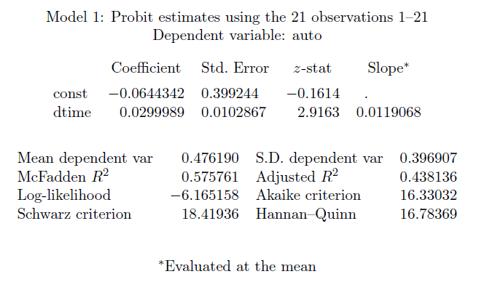

Slide 24
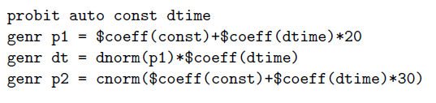

Probit gretl
probabilidade

Slide 25
Modelo logit

Slide 26
Modelo logit
O log da razão de chances é linear no X e nos parâmetros.
A razão de chances dá a probabilidade de que uma pessoa vá de automóvel contra a probabilidade de não ir de auto.

Slide 27
Logit

Slide 28
Interpretação da razão de chances
Se tomarmos o antilogaritmo do j-ésimo coeficiente angular, subtraímos 1 dele e multiplicamos o resultado por 100,obtemos a variação percentual das chances em favor de um aumento de 1 unidade do j-ésimo regressor.

Slide 29
Interpretação da razão de chances
O coeficiente para dtime é igual a 0,0531098.
A razão de chances para o incremento de uma unidade do dtime é igual a exp (0,0531098) = 1,054545
Ou seja, há aumento de 5,5% na probabilidade de andar de carro quando o dtime aumenta em 1 unidade.

Slide 30
Teste da razão de verossimilhança
Enquanto no MPL usamos a F ou LM para testar restrições de exclusão, agora usamos um novo tipo de teste.
EMV produz o log da verossimilhança L
Da mesma forma que o teste F, estimamos o modelo restrito e irrestrito, e construímos a seguinte estatística:
LR = 2(L_{ir} – L_{r}) ~ χ²_{q}

Slide 31
Ajuste e inferência
Método usado é o de Máxima verossimilhaça – método para grandes amostra e que produz resultados assintóticos.
Estatística z – tem distribuição normal assintótica.
A medida usual de ajustamento (R2) não é boa para um regressor binário.
O gretl apresenta o R2 de McFadden, também varia de 0 a 1.
Outra medida: count R2 = % de previsões corretas
Se a probabilidade predita for maior que 0,5 - assume 1
Se a probabilidade predita for menor que 0,5 - assume 0

